Slide 1
복습1: 한국어 중급1
(제1과~제3과)
Trường Đại học FPT
Khoa: …..
Môn: Hàn ngữ trung cấp 1 – KOR 311

Slide 2

수업 내용
수업 목표
어휘 복습
문법 복습
읽기 연습
문과 답
숙제
http://fpt.edu.vn

Slide 3
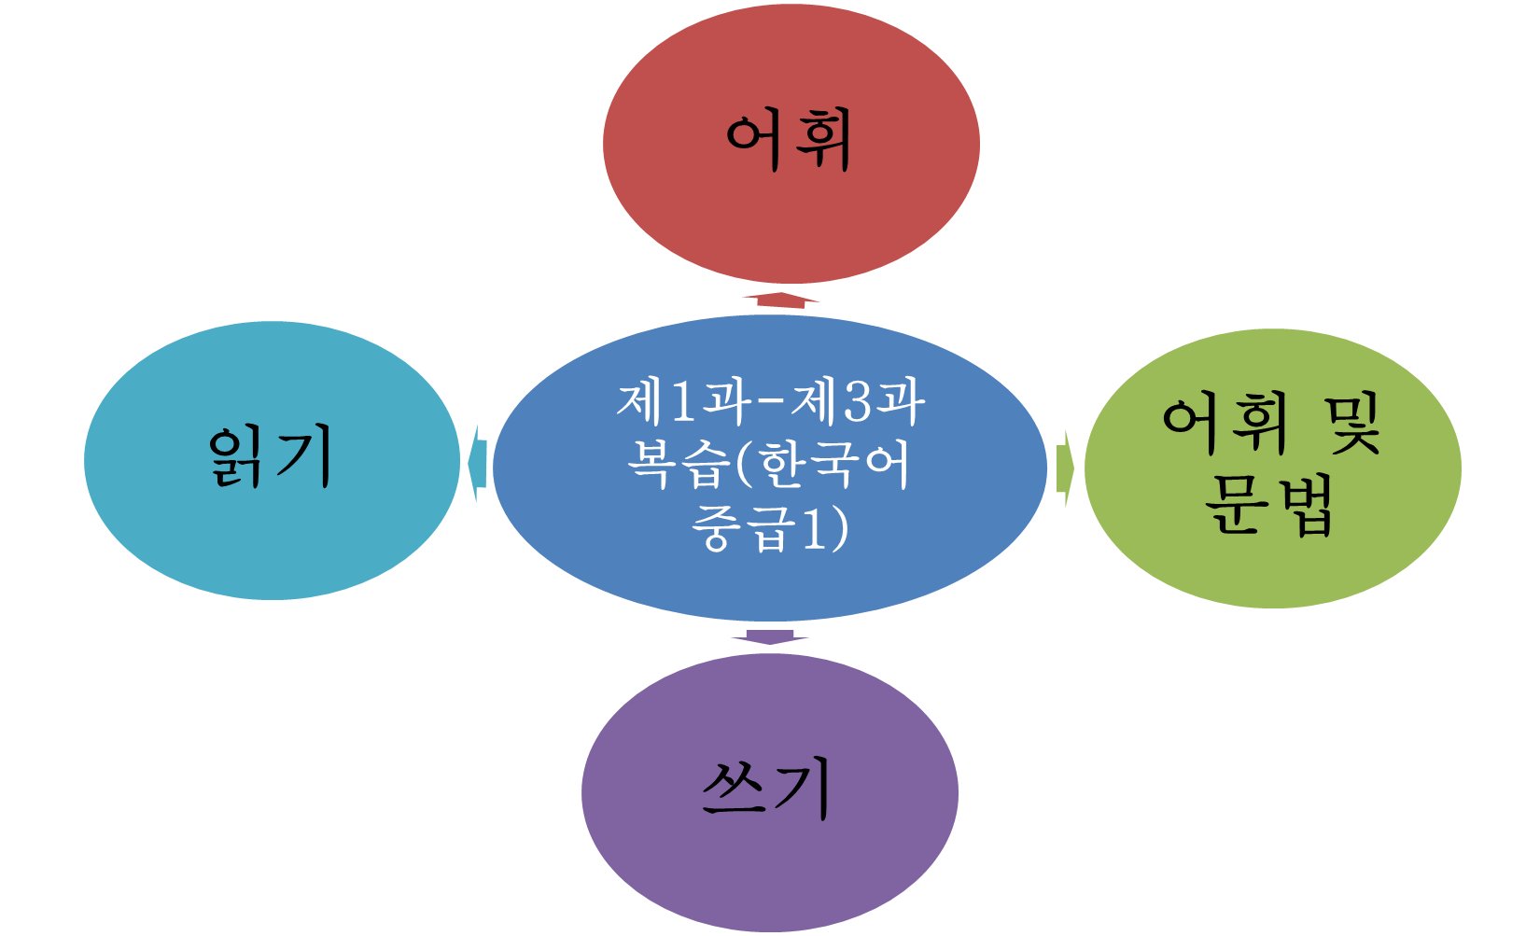
2. 수업 목표
http://fpt.edu.vn

Slide 4
2. 어휘 복습
1) 다음 <보기>에서 맞는 것을 골라 쓰십시오
주제: 학교생활
<보기> 성적 과목 수강 신청 보고서 전공
(1) 저는 이번 학기에 네 을/를 들어요. 그 중에서 한국 문화 수업이 제일
재미있어요.
(2) 학기말 시험을 잘 못 봐서 이/가 나쁠 것 같아요.
(3) 우리 학교는 1학년 말에 을/를 선택해요. 그래서 1학년 때 앞으로 무엇
을 공부할지 결정해야 돼요.
(4) 다음 주부터 일주일 동안 기간이에요. 다음 학기에 무슨 강의를 들을
지 생각해 보십시오.
(5) 경제학 수업은 시험을 보지 않아요. 그렇지만 을/를 제출해야 돼요.
수강 신청
성적
전공
수강 신청
보고서
http://fpt.edu.vn

Slide 5
2. 어휘 복습
주제: 학교생활
다음 대화에 알맞은 것을 고르십시오
A: 동아리 활동을 해요?
B: 네,
ⓐ 영화 동아리가 있어요 ⓑ 영화 동아리에 가입했어요
√
A 중간고사를 잘 봤지요?
B 수지 씨는 잘 봤는데 저는 . 너무 어려웠어요.
ⓐ 못 봤어요 ⓑ 안 봤어요
√
http://fpt.edu.vn

Slide 6
2. 어휘 복습
주제: 학교생활
다음 대화에 알맞은 것을 고르십시오
A: ?
B: 20학점을 들어요.
ⓐ 무슨 학점을 들어요 ⓑ 몇 학점을 들어요
√
A: ?
B: 심리학과 한국 역사를 신청했어요.
ⓐ 이번 학기에 어떤 과목을 들어요
ⓑ 이번 학기에 어느 과목을 해요
√
http://fpt.edu.vn

Slide 7
2. 어휘 복습
다음 <보기>에서 맞는 것을 골라 쓰십시오.
주제: 대인 관계
<보기> 회식 취소 변경 회비 연락
(1) 이번 송년회는 이/가 얼마예요?
(2) 오늘 축구 경기는 비 때문에 되었습니다.
(3) 다음 동창회 때문에 오늘까지 친구들에게 을/를 해야 해요.
(4) 오늘 회의가 끝난 후에는 서울식당에서 이/가 있으니까 꼭 오세요.
(5) 사은회 날짜가 학과 교수님들 사정 때문에 11월 20일로 되었습니다.
회비
취소
연락
회식
변경
http://fpt.edu.vn

Slide 8
2. 어휘 복습
주제: 건강
다음 <보기>에서 맞는 것을 골라 바꿔 쓰십시오
<보기> 몸이 약하다 안색이 좋다 건강을 유지하다 휴식을 취하다
(1) 사람은 건강한 사람이에요.
(2) 피곤할 때는 것이 좋아요.
(3) 수진 씨는 매일 규칙적으로 운동을 해서 있어요.
(4) 사람은 항상 가벼운 운동을 해서 건강을 지켜야 해요.
안색이 좋은
휴식을 취하는
건강을 유지하고
몸이 약한
http://fpt.edu.vn

Slide 9
3. 문법 복습
‘-게 되다’를 사용해서 문장을 완성하십시오.
(1) 한국에서 생활하면 한국 음식을 . (자주 먹다)
(2) 지난 학기에 열심히 공부해서 드디어 . (장학금을 받다)
(3) 잘 모르는 사람도 같이 생활하면 . (가까워지다)
(4) 일 년 동안 한국어를 열심히 공부해서 이제 간단한 대화를 (이해하다)
(5) 내일 쉬려고 했는데 일이 많아서 . (출근하다)
자주 먹게 돼요
장학금을 받게 됐어요
가까워지게 돼요
이해하게 됐어요
출근하게 됐어요
http://fpt.edu.vn

Slide 10
3. 문법 복습
‘-(으)ㄹ 생각이다’를 사용해서 대화를 완성하십시오.
A: 주말에 특별한 계획이 있어요?
B: 이번 주말에는 집에서 . (보고서를 쓰다)
A: 방학 계획을 세웠어요?
B: 네, 컴퓨터를 . (배우다)
(3) A: 신입생 환영회에 갈 거예요?
B: 아니요, 시간이 없어서 . (가지 않다)
(4) A: 민영 씨가 사과했지요?
B: 네, 그렇지만 . (용서하지 않다)
보고서를 쓸 생각이에요
배울 생각이에요
가지 않을 생각이에요
용서하지 않을 생각이에요
http://fpt.edu.vn

Slide 11
3. 문법 복습
‘밖에’, ‘(이)라고 하다’, ‘-게 되다’, ‘-(으)ㄹ 생각이다’를 적용하여 다음과 같은 문장들을 번역해 보십시오.
1. Thời gian thi chỉ còn 5 phút
1. 시험 시간이 5분밖에 안 남았어요
2. Người này là em tôi tên là Shin Hari
2. 이 사람은 제 동생 신하리라고 합니다.
3. Lúc đầu tôi không thể ăn món Hàn nhưng giờ thì ăn được rồi.
3. 처음에_x0007_한식을 못_x0007_먹었는데_x0007_이제는_x0007_잘_x0007_먹게_x0007_됐어요.
4. 풍_x0007_씨는_x0007_동아리에_x0007_가입할_x0007_생각이_x0007_없어요?
4. Phụng không có ý định tham gia câu lạc bộ à?
5. 모임에 가면 학교생활에 대해 이야기를 듣게 될 거예요._x0007_
5. Nếu bạn đến buổi gặp mặt, bạn sẽ được nghe chia sẻ về cuộc sống ở trường.
6. 보고서를_x0007_제출한_x0007_사람이_x0007_반밖에_x0007_없어요._x0007_
6. Người nộp báo cáo chỉ có Vân thôi.
http://fpt.edu.vn

Slide 12
3. 문법 복습
‘-는 길이다’, ‘-(으)ㄴ 덕분에’, ‘-나요/-(으)ㄴ 가요?’를 적용하여 다음과 같은 문장들을 번역해 보십시오.
1. Nhờ có sự giúp đỡ của Hoa mà công việc đã kết thúc tốt đẹp.
1. 화_x0007_씨가_x0007_도와주신 덕분에 일을 잘 끝냈어요.
2. Vì có tiệc sinh nhật của bạn nên tôi đang trên đường đến điểm hẹn.
2. 친구 생일 파티가_x0007_있어서_x0007_약속_x0007_장소로_x0007_가는_x0007_길이에요._x0007_ _x0007_
3. Dạo này cô cũng bận lắm ạ?
3. 요즘도_x0007_많이_x0007_바쁘신가요?_x0007__x0007_
4. 여자 친구를_x0007_만나러_x0007_극장에_x0007_가는_x0007_길이에요
4. Tôi đang trên đường đến rạp chiếu phim để gặp bạn gái.
5. 선생님께서_x0007_잘_x0007_가르쳐_x0007_주신_x0007_덕분에_x0007_한국어_x0007_실력이_x0007_좋아졌습니다._x0007_
5. Nhờ có cô dạy dỗ mà năng lực tiếng Hàn của em đã tốt hơn rất nhiều.
6. 요즘_x0007_한국_x0007_사람들은_x0007_무슨_x0007_영화를_x0007_좋아하나요?_x0007_
6. Dạo này người Hàn thích phim gì nhỉ?
http://fpt.edu.vn

Slide 13
3. 문법 복습
‘-는 게 좋다’, ‘-아/어 보이다’, ‘-(으)ㄴ/는 것 같다’를 적용하여 다음과 같은 문장들을 번역해 보십시오.
1. Tôi bị đau họng và sốt từ hôm qua. Có lẽ là tôi đã bị cảm rồi.
1. _x0007_ 어제부터 목이 아프고 열이 나요. 감기에 걸린 것 같아요._x0007_
2. Bạn nên ăn nhiều thức ăn tốt cho sức khỏe.
2. 건강에_x0007_좋은_x0007_음식을_x0007_먹는_x0007_게_x0007_좋겠습니다 .
3. Jiwon là sinh viên mà trông bạn ấy trẻ quá.
3. 지원_x0007_씨는_x0007_대학생인데_x0007_너무_x0007_어려_x0007_보여요.
4. 따뜻한 물을 많이 마시고 푹 쉬는 게 좋겠어요.
4. Bạn nên uống nhiều nước ấm và nghỉ ngơi thật nhiều.
5. 이_x0007_교실은_x0007_좁아서_x0007_좀_x0007_답답해_x0007_보여요.
5. Phòng học này hơi chật nên trông có vẻ khá ngột ngạt.
6. 운동이 조금 부족한 것 같아서 건강이 많이 나빠졌어요.
6. Dạo này hình như tôi hơi lười vận động nên sức khỏe giảm sút nhiều.
http://fpt.edu.vn

Slide 14
4. 읽기 연습
1) 다음 글을 읽고 질문에 맞게 답하십시오.
대학교에 입학한 지 일 년이 지났습니다. 그렇지만 저는 아직 한국어를 잘 못
합니다. 지난 1년 동안 저는 동아리 활동만 열심히 하고 공부를 안 했습니다. 그
래서 학점도 나빴습니다. 2학년 때는 모든 학교생활을 열심히 할 생각입니다.
수업에도 결석하지 않고, 시험 준비도 잘 할 겁니다. 동아리 활동도 하고, 아르
바이트도 찾을 생각입니다. 그리고 방학 때는 봉사 활동도 할 생각입니다. 이제
부터 열심히 공부하면 졸업 후에 좋은 회사에 취직하게 되겠지요? 저는 그 날을
기다리면서 열심히 한 해를 보내려고 합니다.
http://fpt.edu.vn

Slide 15
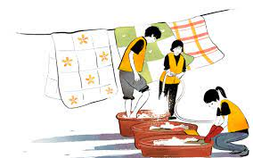
4. 읽기 연습
(1) 무엇에 대해 쓴 글입니까?
ⓐ 대학교와 수업
ⓑ 대학 생활 계획
ⓒ 대학 생활과 취직
ⓓ 1학년 때의 대학 생활
☑
(2) 올해 이 사람의 계획을 모두 찾으세요.
ⓐ 시험을 잘 봅니다.
ⓑ 봉사 활동을 갑니다.
ⓒ 수업에 출석을 잘 합니다.
ⓓ 동아리 활동을 합니다.
ⓔ 좋은 회사를 찾습니다.
ⓕ 아르바이트를 찾습니다.
(3) 이 사람은 앞으로 어떻게 생활하려고 합니까?
☑
☑
☑
☑
☑
모든 학교생활을 열심히 할 생각입니다 (열심히 한 해를 보내려고 합니다)
http://fpt.edu.vn

Slide 16
4. 읽기 연습
2) 다음 글을 읽고 질문에 맞게 답하십시오.
여러분, 안녕하십니까? 한국학과 4학년 대표 흐엉입니다.
이렇게 교수님들을 모시고 사은회를 하게 되어 대단히 기쁩니다. 교수님들께
서 열심히 가르쳐 주신 덕분에 이번에 30명 모두 졸업을 하게 되었습니다.
저희는 모두 한국어에 관심이 있어서 한국학과에 입학했지만 한국어에 대해
서 아는 것이 별로 없었습니다. 선생님들께 ‘가나다라’부터 배우면서 저희는 한국어와 한국에 대해서 알게 되었고 또 저희의 꿈과 희망도 커졌습니다.
지난 4년간 저희를 잘 가르쳐 주신 교수님들께 진심으로 감사드립니다. 이제
사회에 나가는 저희들은 교수님들께서 가르쳐 주신 것들을 잊지 않고 열심히
생활하여 사회에 꼭 필요한 사람들이 되겠습니다.
http://fpt.edu.vn

Slide 17

4. 읽기 연습
2) 앞에 있는 내용을 읽고 질문을 답하십시오
(1) 왜 이 글을 썼습니까?
ⓐ 교수님들께 졸업을 부탁하기 위해서
ⓑ 교수님들께 한국어를 배우기 위해서
ⓒ 교수님들께 감사 인사를 하기 위해서
ⓓ 교수님들께 사은회 시간과 장소를 알려 드리기 위해서
(2) 위 글의 내용과 다른 것을 고르십시오.
ⓐ 이번 졸업생은 모두 30명입니다.
ⓑ 학생들은 대학에 입학해서 한글부터 배웠습니다.
ⓒ 교수님들 덕분에 졸업생들이 모두 취직을 했습니다.
ⓓ 학생들은 처음에 한국어에 대해 아는 것이 많지 않았습니다.
☑
☑
http://fpt.edu.vn

Slide 18
4. 읽기 연습
3) 다음과 같은 내용을 읽고 질문을 답하십시오
유나: 수진 씨, 요즘 안색이 아주 좋아 보여요.
수진: 그래요? 일주일 전부터 운동을 시작해서 그런 것 같아요.
유나: 무슨 운동을 하는데요?
수진: 학교 체육관에서 수영을 배우고 있어요. 하루에 두 시간인데 처음
에는 피곤했지만 지금은 수영을 하고 나면 기분이 좋아요.
유나: 강습료가 한 달에 얼마예요? 비싸지 않아요?
수진 한달에4만원인데동네에있는수영장보다싼것같아요.유나씨도
같이배우는게어때요?수영은건강에아주좋은운동인것같아요.
유나: 좋아요. 저도 건강을 지키기 위해서 수영을 하는 게 좋겠어요.
http://fpt.edu.vn

Slide 19
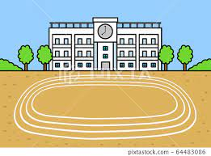
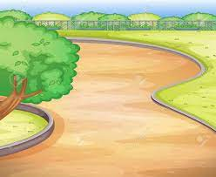
4. 읽기 연습
3) 앞에 있는 내용을 읽고 질문을 답하십시오
수진 씨는 어디에서 수영을 배우고 있습니까?
(2) 수진 씨는 얼마 동안 수영을 배웠습니까?
(3) 위 대화에서 알 수 없는 것은 무엇입니까?
ⓐ 수영은 건강에 좋은 운동이에요.
ⓑ 유나 씨도 매일 열심히 운동을 하고 있어요.
ⓒ 학교 체육관은 동네 수영장보다 강습료가 싸요.
ⓓ 수진 씨는 매일 두 시간씩 수영을 배우고 있어요.
학교 체육관입니다.
일주일입니다.
☑
http://fpt.edu.vn

Slide 20
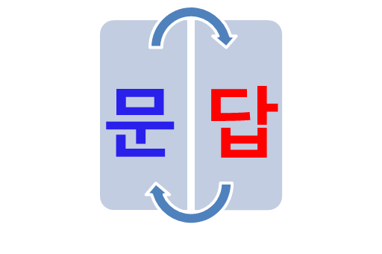

5. 문과 답
http://fpt.edu.vn

Slide 21

6. 숙제
건강을 유지하기 위해서 어떻게 해야 합니까?
다음 수업에 발표함
http://fpt.edu.vn

Slide 22


THE END THE END THE END THE END
http://fpt.edu.vn

